Slide 1
Pythonのfor文を使わずに Numpy行列計算を行うためのTips
データ科学センター講師 中原 悠太
2020年度秋Qデータ科学勉強会第３回（11/9）

Slide 2



動機付けのための例
ベクトルの正規化計算
0, 1, 2, 3, 4, 5, 6, 7, 8, 9
[0.91, 0.01, 0.01, 0.01, 0.01, 0.01, 0.01, 0.01, 0.01, 0.01]
[0.01, 0.01, 0.01, 0.01, 0.91, 0.01, 0.01, 0.01, 0.01, 0.01]
・・・
・・・
・・・
[0.01, 0.01, 0.01, 0.21, 0.01, 0.70, 0.01, 0.01, 0.01, 0.01]

Slide 3
動機付けのための例
ベクトルの正規化計算
0, 1, 2, 3, 4, 5, 6, 7, 8, 9
[345, 2.10, 3.04, 2.98, 3.21, 4.01, 2.65, 2.71, 3.10, 3.13]
[4.65, 5.21, 5.58, 4.03, 558, 3.25, 5.55, 4.29, 5.07, 4.91]
・・・
・・・
・・・
[5.24, 3.26, 6.21, 173, 1.98, 495, 6.11, 5.82, 3.67, 4.69]

Slide 4


動機付けのための例
ベクトルの正規化計算
0, 1, 2, 3, 4, 5, 6, 7, 8, 9
[345, 2.10, 3.04, 2.98, 3.21, 4.01, 2.65, 2.71, 3.10, 3.13]
$$a$$
$$\frac{a}{\sum_{k}{a_{k}}}$$
[4.65, 5.21, 5.58, 4.03, 558, 3.25, 5.55, 4.29, 5.07, 4.91]
・・・
・・・
・・・
[5.24, 3.26, 6.21, 173, 1.98, 495, 6.11, 5.82, 3.67, 4.69]

Slide 5
動機付けのための例
ベクトルの正規化計算
0, 1, 2, 3, 4, 5, 6, 7, 8, 9
[345, 2.10, 3.04, 2.98, 3.21, 4.01, 2.65, 2.71, 3.10, 3.13]
Jupyter Notebookへ
$$a$$
$$\frac{a}{\sum_{k}{a_{k}}}$$
[4.65, 5.21, 5.58, 4.03, 558, 3.25, 5.55, 4.29, 5.07, 4.91]
・・・
・・・
・・・
[5.24, 3.26, 6.21, 173, 1.98, 495, 6.11, 5.82, 3.67, 4.69]

Slide 6
ブロードキャスト
配列のサイズの自動拡張機能のこと
一般的な拡張ルールは以下
複数の配列を入力とする処理を考える（例えば足し算）
A.shape → (2, 3, 4)
B.shape → (3, 4)

Slide 7
ブロードキャスト
配列のサイズの自動拡張機能のこと
一般的な拡張ルールは以下
小さい方の配列のshapeの先頭に1を挿入して次元をそろえる．
A.shape → (2, 3, 4)
(2, 3, 4)
B.shape → (3, 4)
(1, 3, 4)

Slide 8
ブロードキャスト
配列のサイズの自動拡張機能のこと
一般的な拡張ルールは以下
Shapeの後ろから，各軸方向のサイズを順に比較し，以下を行う．
サイズが等しい → そのまま
どちらかのサイズが1 → サイズが1の配列をその軸方向に拡張（コピー）
サイズが異なり，どちらも1より大きい → エラー
A.shape → (2, 3, 4)
(2, 3, 4)
(2, 3, 4)
そのまま
B.shape → (3, 4)
(1, 3, 4)
(1, 3, 4)

Slide 9
ブロードキャスト
配列のサイズの自動拡張機能のこと
一般的な拡張ルールは以下
Shapeの後ろから，各軸方向のサイズを順に比較し，以下を行う．
サイズが等しい → そのまま
どちらかのサイズが1 → サイズが1の配列をその軸方向に拡張（コピー）
サイズが異なり，どちらも1より大きい → エラー
A.shape → (2, 3, 4)
(2, 3, 4)
(2, 3, 4)
そのまま
B.shape → (3, 4)
(1, 3, 4)
(1, 3, 4)

Slide 10
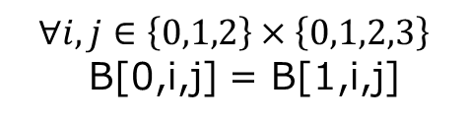
ブロードキャスト
配列のサイズの自動拡張機能のこと
一般的な拡張ルールは以下
Shapeの後ろから，各軸方向のサイズを順に比較し，以下を行う．
サイズが等しい → そのまま
どちらかのサイズが1 → サイズが1の配列をその軸方向に拡張（コピー）
サイズが異なり，どちらも1より大きい → エラー
A.shape → (2, 3, 4)
(2, 3, 4)
(2, 3, 4)
B.shape → (3, 4)
(1, 3, 4)
(2, 3, 4)
拡張（コピー）
$$∀i, j∈\left\{0,1,2\right\}×\left\{0,1,2,3\right\}$$
B[0,i,j] = B[1,i,j]

Slide 11
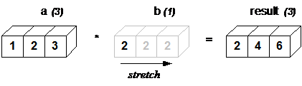

ブロードキャスト
例１
$$×$$
a.shape → (3)
(3)
(3)
b.shape → (1)
(1)
(3)
以下の公式リファレンスより引用
https://numpy.org/doc/stable/user/theory.broadcasting.html#array-broadcasting-in-numpy

Slide 12
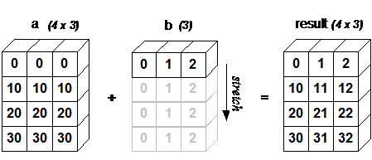
ブロードキャスト
例２
a.shape → (4, 3)
(4, 3)
(4, 3)
b.shape → (3)
(1, 3)
(4, 3)
以下の公式リファレンスより引用
https://numpy.org/doc/stable/user/theory.broadcasting.html#array-broadcasting-in-numpy

Slide 13
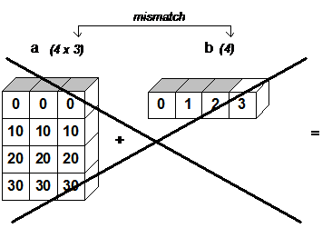
ブロードキャスト
例３
a.shape → (4, 3)
(4, 3)
(4, 3)
サイズが異なり，
どちらも1より大きい
b.shape → (4)
(1, 4)
(1, 4)
以下の公式リファレンスより引用
https://numpy.org/doc/stable/user/theory.broadcasting.html#array-broadcasting-in-numpy

Slide 14
行列積@のブロードキャスト
比較フェーズの最初に後ろの二軸を比較する
A.shape → (2, 1, 3, 4)
(2, 1, 3, 4)
(2, 1, 3, 4)
B.shape → (3, 4, 2)
(1, 3, 4, 2)
(1, 3, 4, 2)

Slide 15
行列積@のブロードキャスト
比較フェーズの最初に後ろの二軸を比較する
拡張（コピー）
A.shape → (2, 1, 3, 4)
(2, 1, 3, 4)
(2, 3, 3, 4)
B.shape → (3, 4, 2)
(1, 3, 4, 2)
(1, 3, 4, 2)

Slide 16
行列積@のブロードキャスト
比較フェーズの最初に後ろの二軸を比較する
A.shape → (2, 1, 3, 4)
(2, 1, 3, 4)
(2, 3, 3, 4)
B.shape → (3, 4, 2)
(1, 3, 4, 2)
(2, 3, 4, 2)
拡張（コピー）

Slide 17
行列積@のブロードキャスト
比較フェーズの最初に後ろの二軸を比較する
出力のshapeは後ろの二軸に行列積によるサイズ変化を反映
np.dotは挙動が異なるので注意
A.shape → (2, 1, 3, 4)
(2, 1, 3, 4)
(2, 3, 3, 4)
B.shape → (3, 4, 2)
(1, 3, 4, 2)
(2, 3, 4, 2)
(2, 3, 3, 4)
(2, 3, 3, 2)
(2, 3, 4, 2)

Slide 18
行列積@のブロードキャスト
3×4行列が2×3マスに配置されてる感じ
比較フェーズの最初に後ろの二軸を比較する
出力のshapeは後ろの二軸に行列積によるサイズ変化を反映
np.dotは挙動が異なるので注意
A.shape → (2, 1, 3, 4)
(2, 1, 3, 4)
(2, 3, 3, 4)
B.shape → (3, 4, 2)
(1, 3, 4, 2)
(2, 3, 4, 2)
4×2行列が2×3マスに配置されてる感じ
(2, 3, 3, 4)
(2, 3, 3, 2)
3×2行列が2×3マスに配置されてる感じ
(2, 3, 4, 2)

Slide 19
行列積@のブロードキャスト
イメージ
@
=

